Slide 1
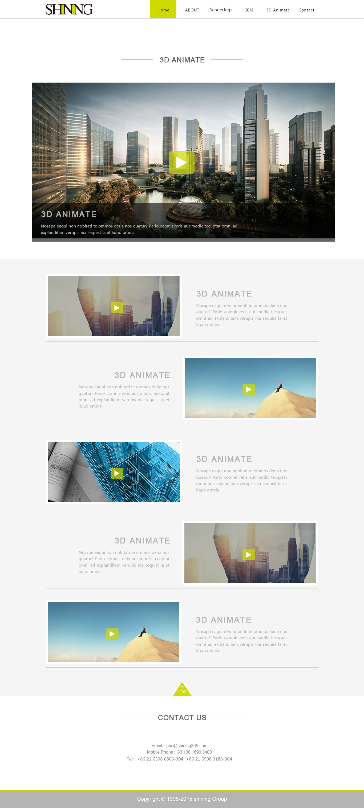
视频缩略图可替换，文字可修改。
小视频缩略图和文字都可以更改调整。

Slide 2
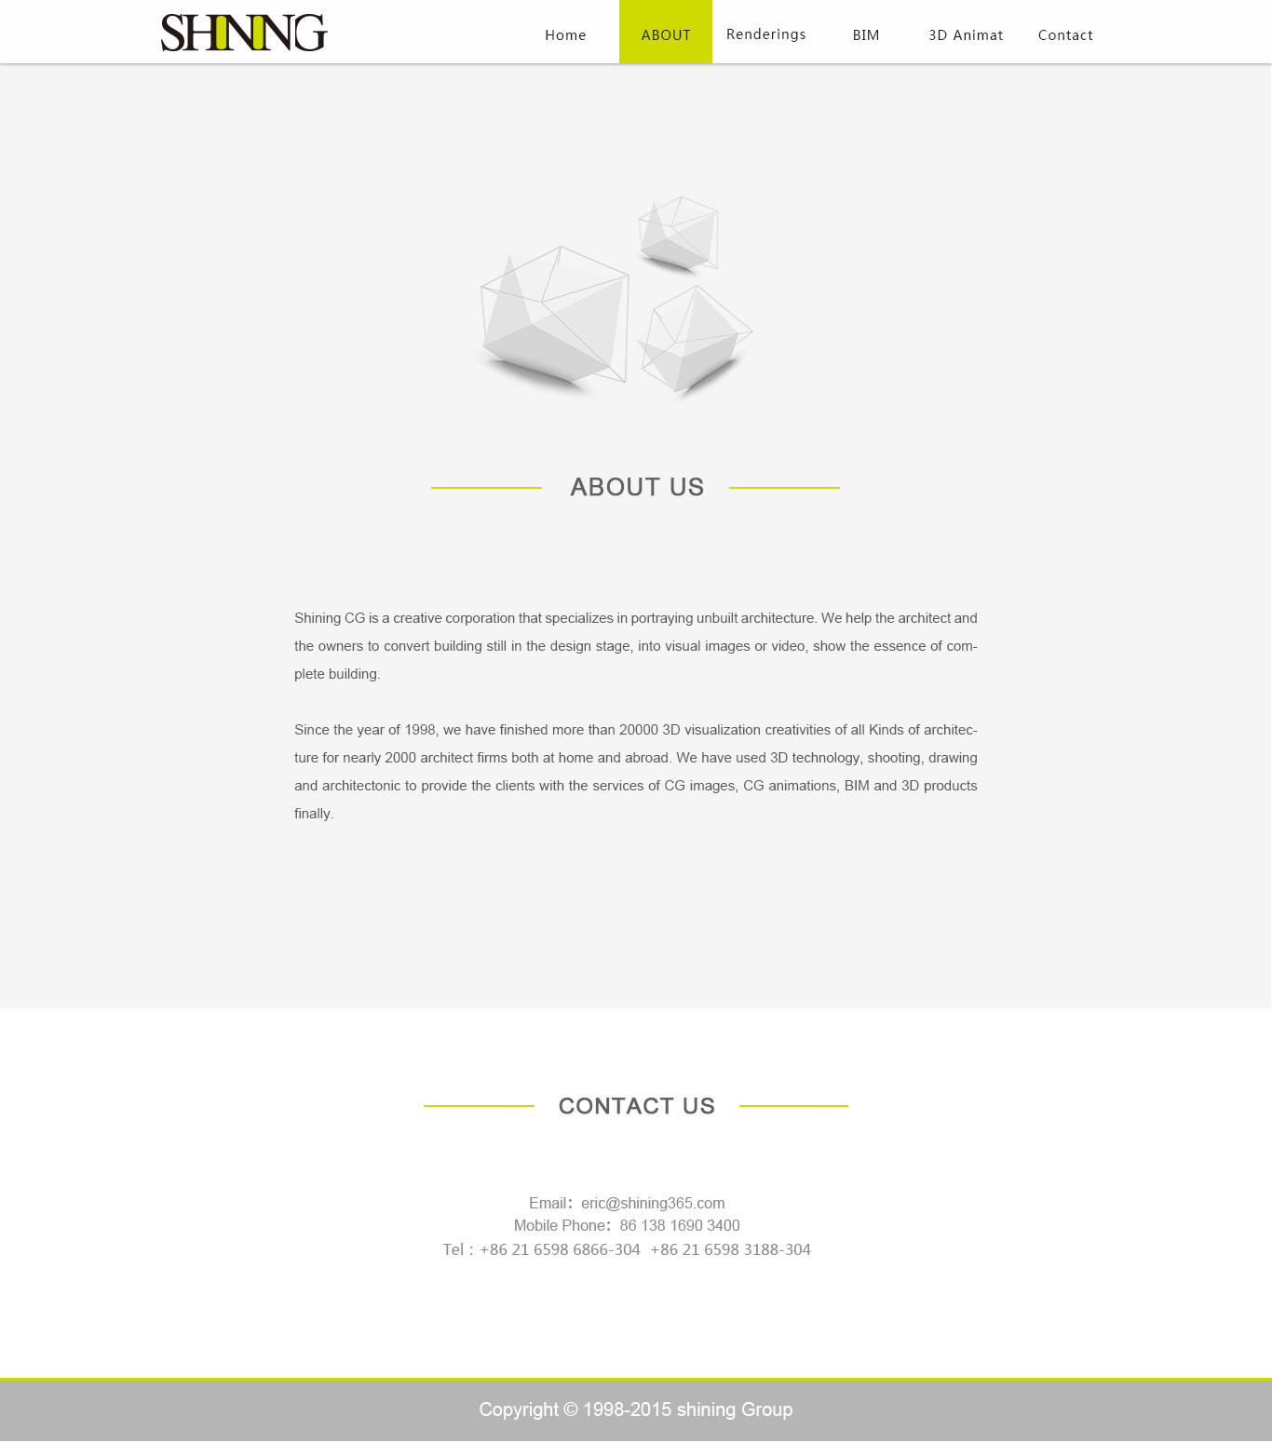
about us
图片可替换。文字可修改。
contact us也可修改
1、此处图片及文字更新频率不高，不应作为后台功能

Slide 3
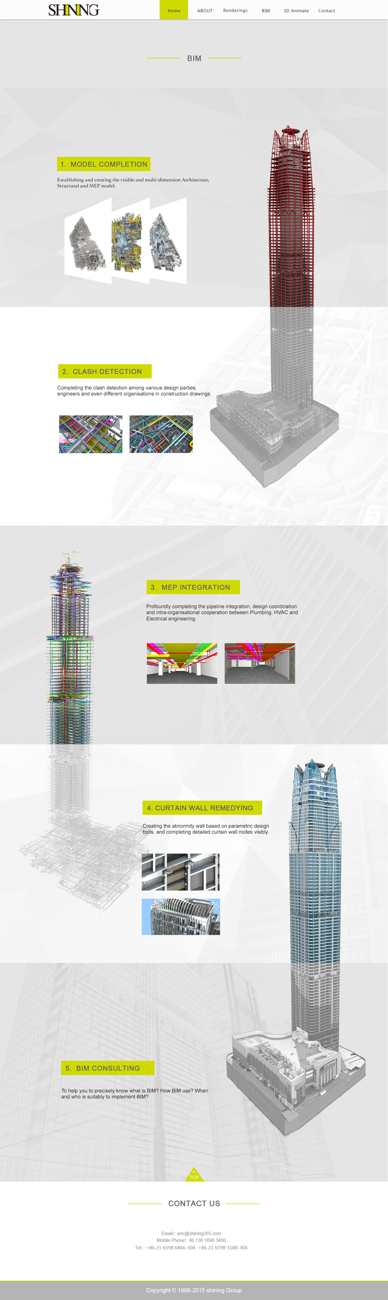
每个版块小图片可替换。文字可修改
背景建筑图，暂时不可更新。

Slide 4

contact us
图片可替换。文字可修改。
2、此处图片及文字更新频率不高，不应作为后台功能

Slide 5
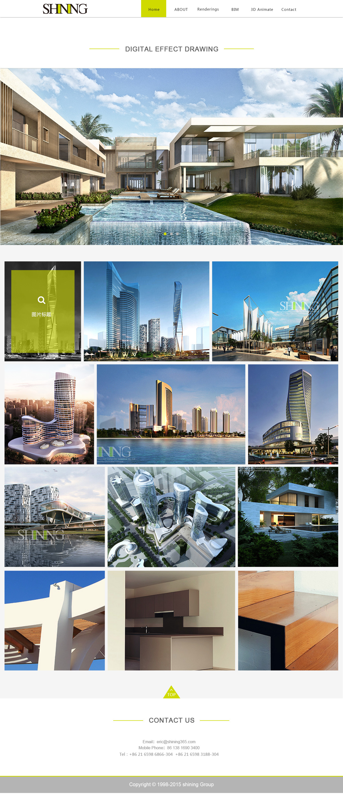
案例展示，图片都可编辑调整。
点击后返回顶部。

Slide 6
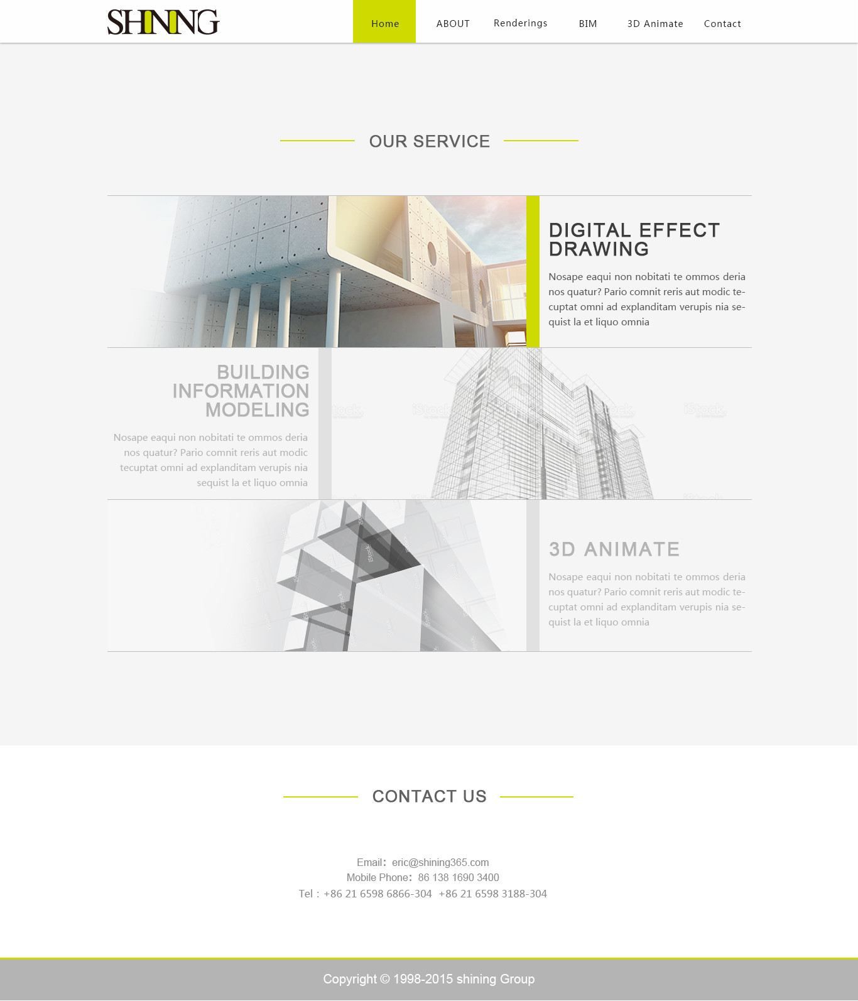
图片可替换。文字可修改
鼠标挪到案例图片上，
变彩色图片。
3、此处图片及文字更新频率不高，不应作为后台功能

